Slide 1
CONCORRENZA PERFETTA bene omogeneo (es. agri, tessile) domanda dell’impresa piatta impresa price-taking decide solo la quantità in equilibrio P=MC (e D=S) Pareto-efficienza *EEG, I e II Th Economia Benessere (scambi immediati e impersonali, no contratti incompleti, cap.6, no ext →cap 12)

Slide 2
DOES IT MATTER? bollette a 30 gg (COLLUSIONE) scorporo rete TIM (MONOPOLIO NATURALE) breaking up FB, Google e Amazon (ABUSO DI POSIZIONE DOMINANTE) prezzo del petrolio (CARTELLO) liberalizzazioni e privatizzazioni anni’90 (banche, utilities) protezionismo e CI (il mondo è un’economia chiusa)

Slide 3
1. CURVA DI OFFERTA e EQUILIBRIO DI MERCATO
Es. libro usato

Slide 4
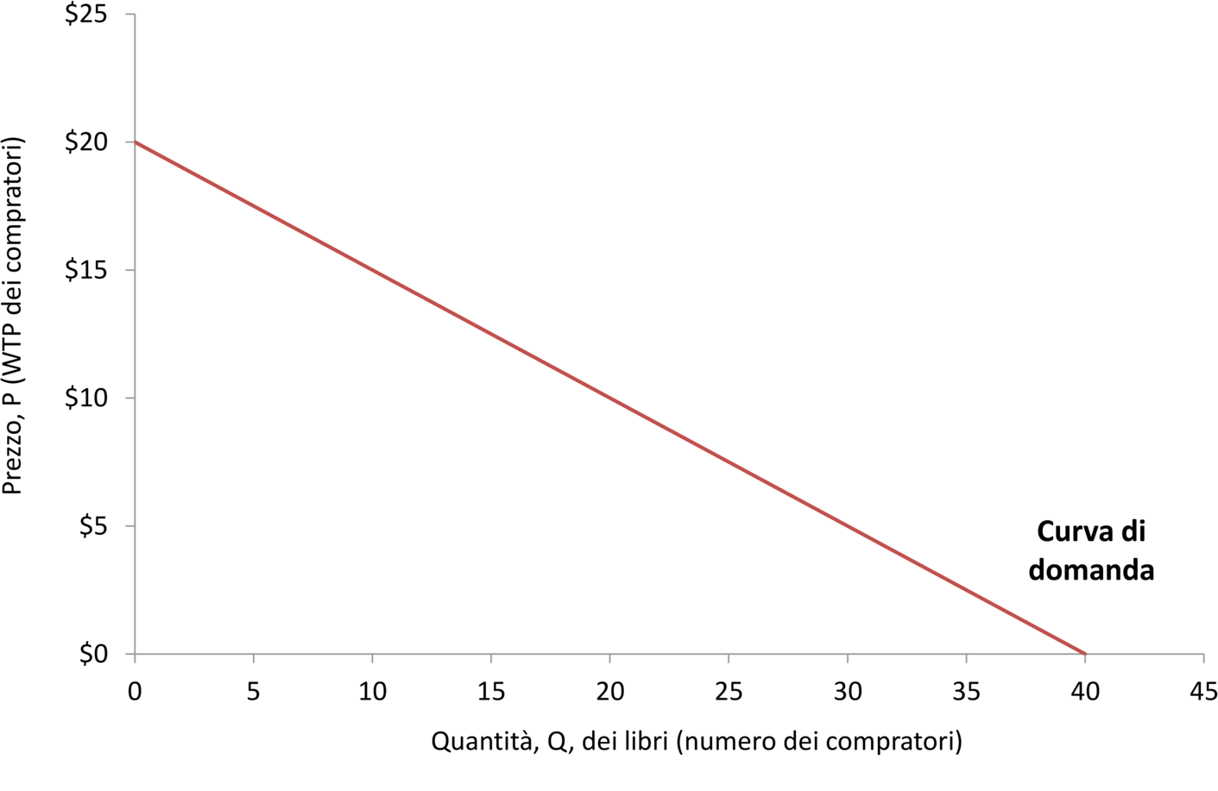

Slide 5
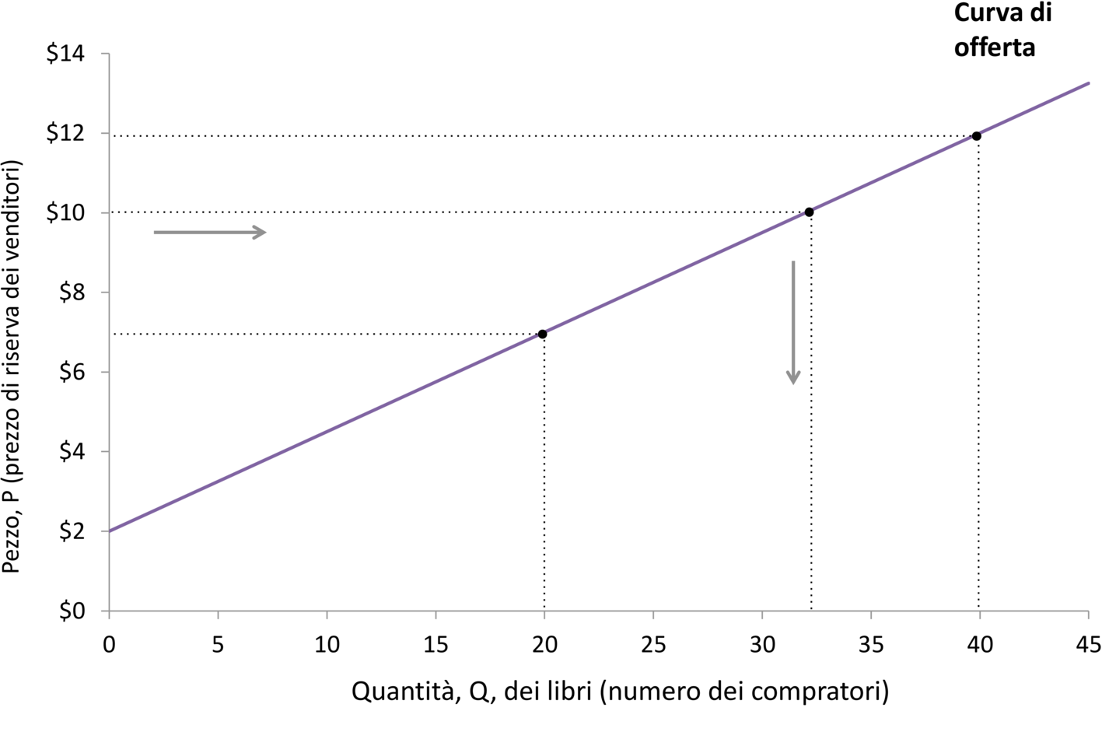

Slide 6
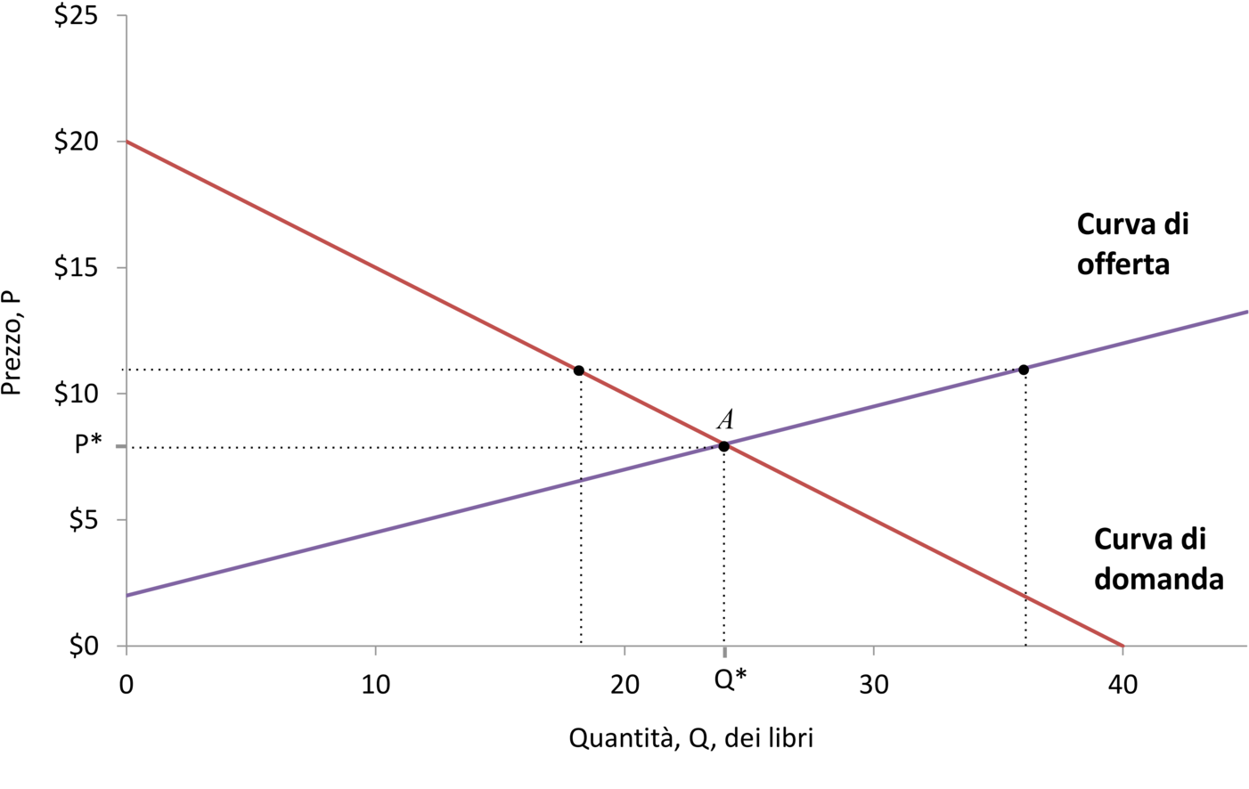

Slide 7
D: WTP; S: WTA (prezzo di riserva) ES: P ↓ ED: P ↑ EQUILIBRIO: D=S, no tendenza al ∆ (NASH) market clearing, prezzo unico no potere di mercato (price-taking) *esperimenti: con info su P e ripetizioni ci si arriva (*banditore)

Slide 8
2. PRODUZIONE e EQUILIBRIO
Es. panetterie

Slide 9
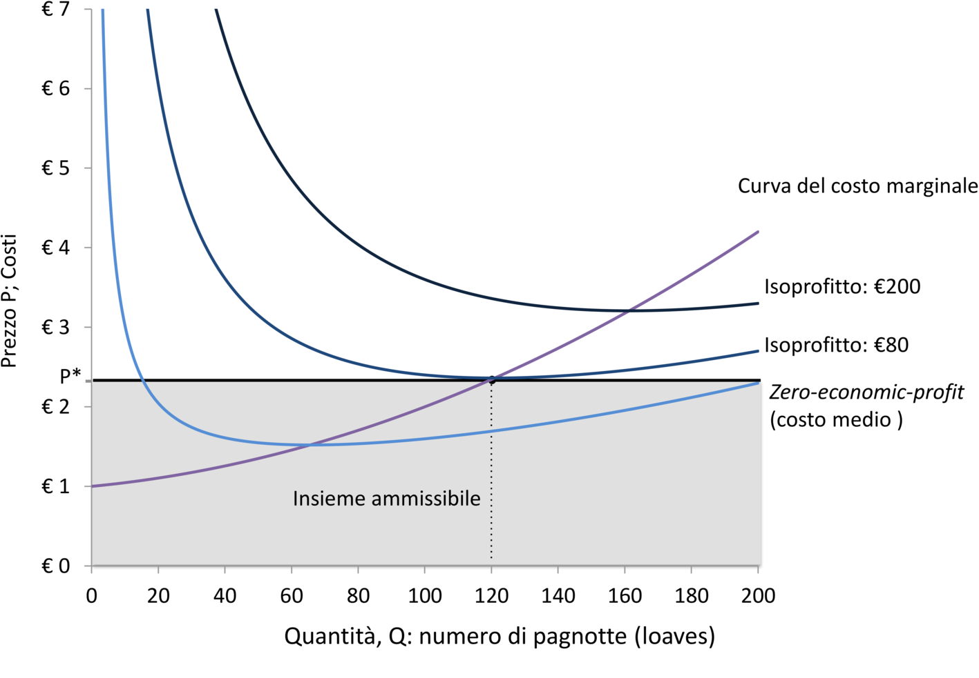

Slide 10
Tg domanda e isoprofitto → P=MC l’impresa sceglie solo Q, isoprofitto inutile, no trade-off P e Q P>MC → Q ↑ P<MC → Q ↓ Max ∏=PQ-C(Q)→ MR (=P) = MC NO ∏=P(Q)-C(Q) [monopolio]

Slide 11
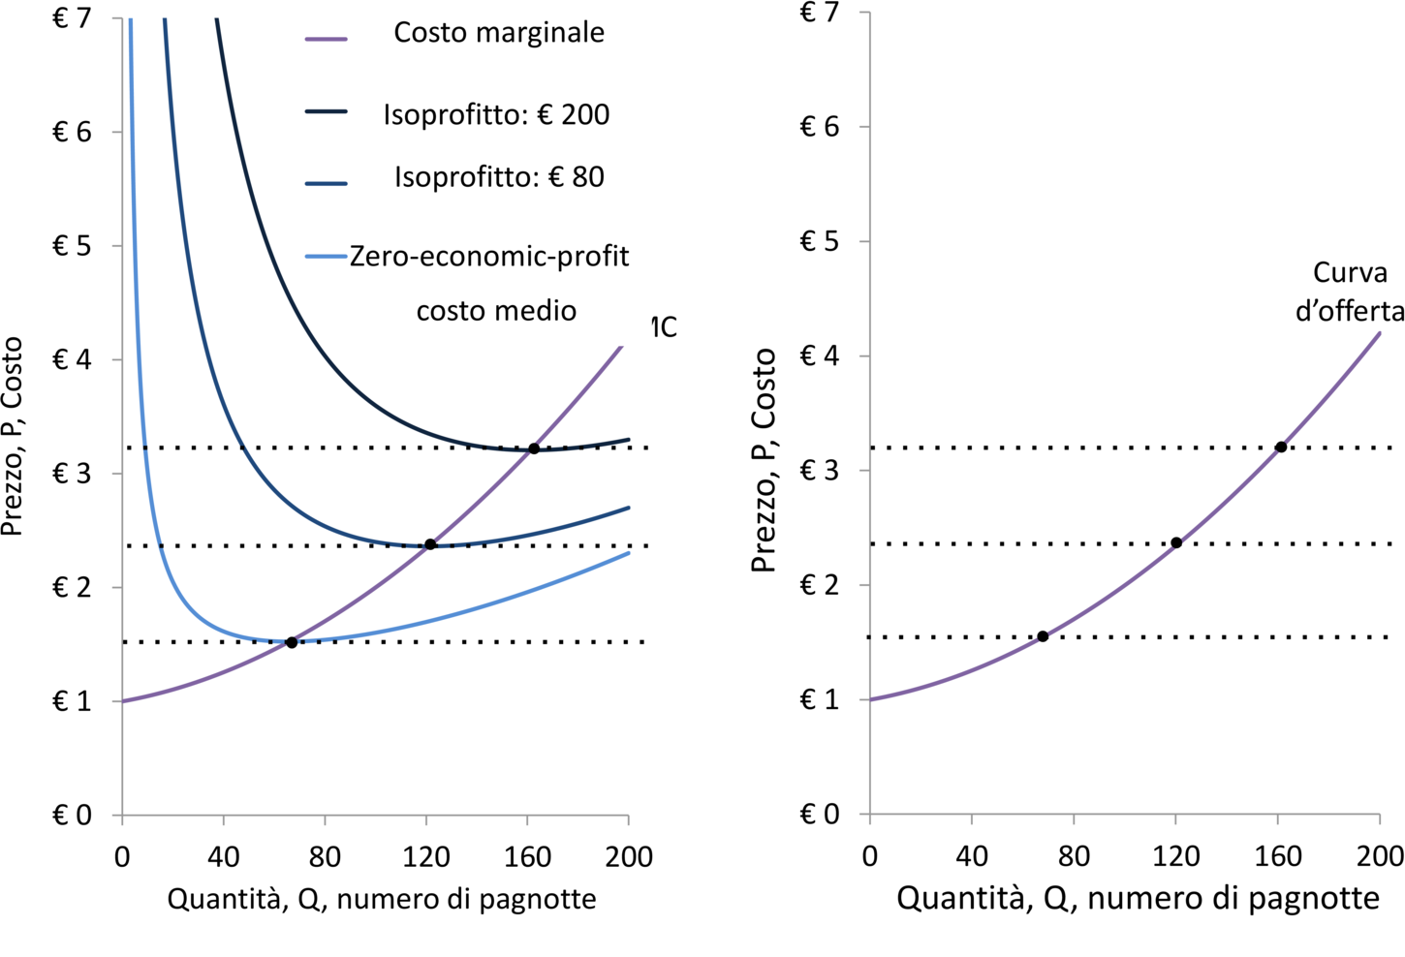

Slide 12
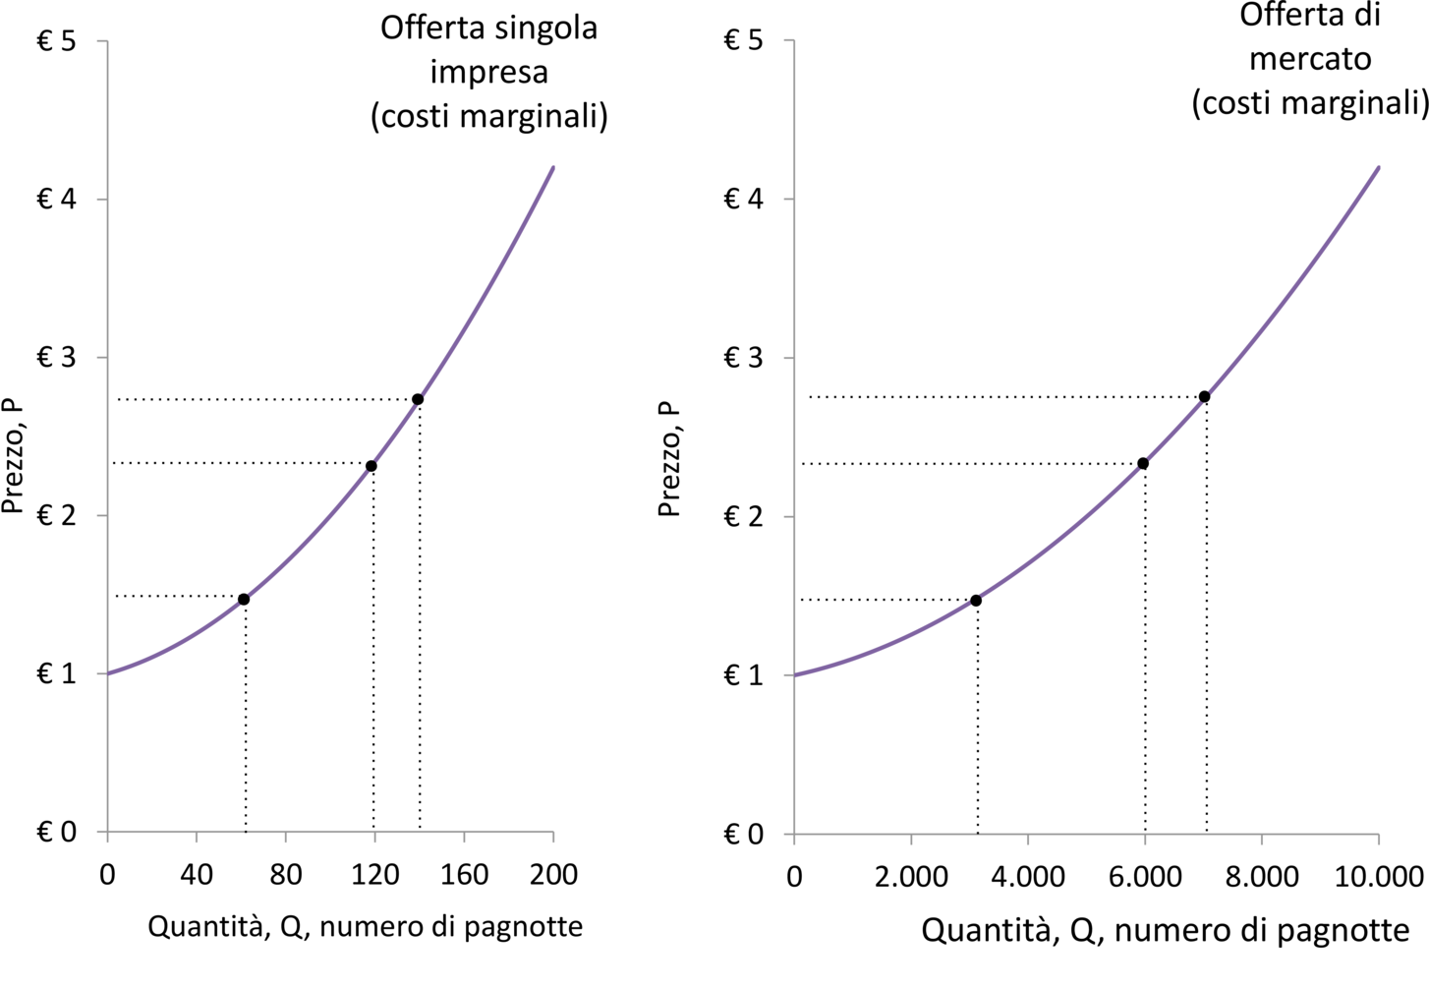

Slide 13
OFFERTA DELL’IMPRESA: MC OFFERTA DELL’INDUSTRIA: somma delle singole offerte delle imprese SE PROFITTO ECONOMICO POSITIVO (≠ PROFITTO NORMALE) → entrano nuove imprese, ↑ Q, ↓ P (CAP 11)

Slide 14
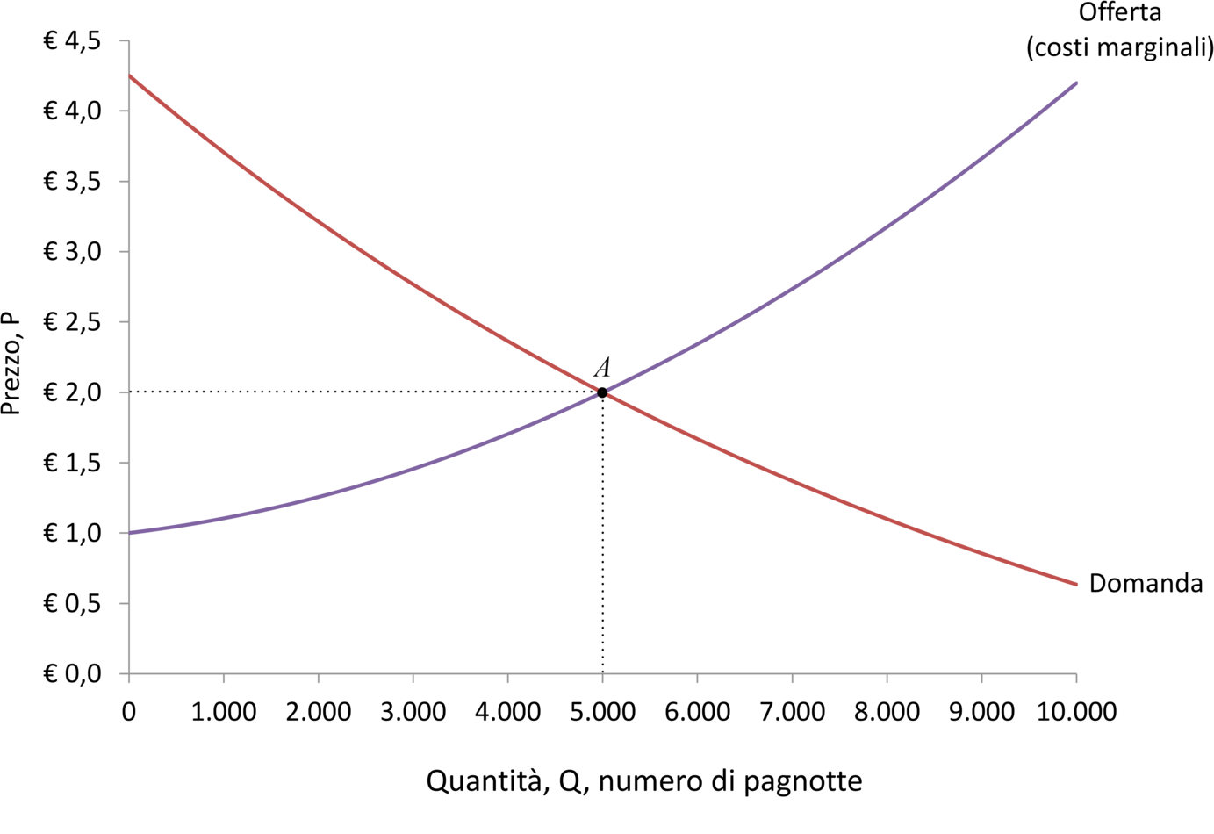

Slide 15
3. GUADAGNI DALLO SCAMBIO

Slide 16
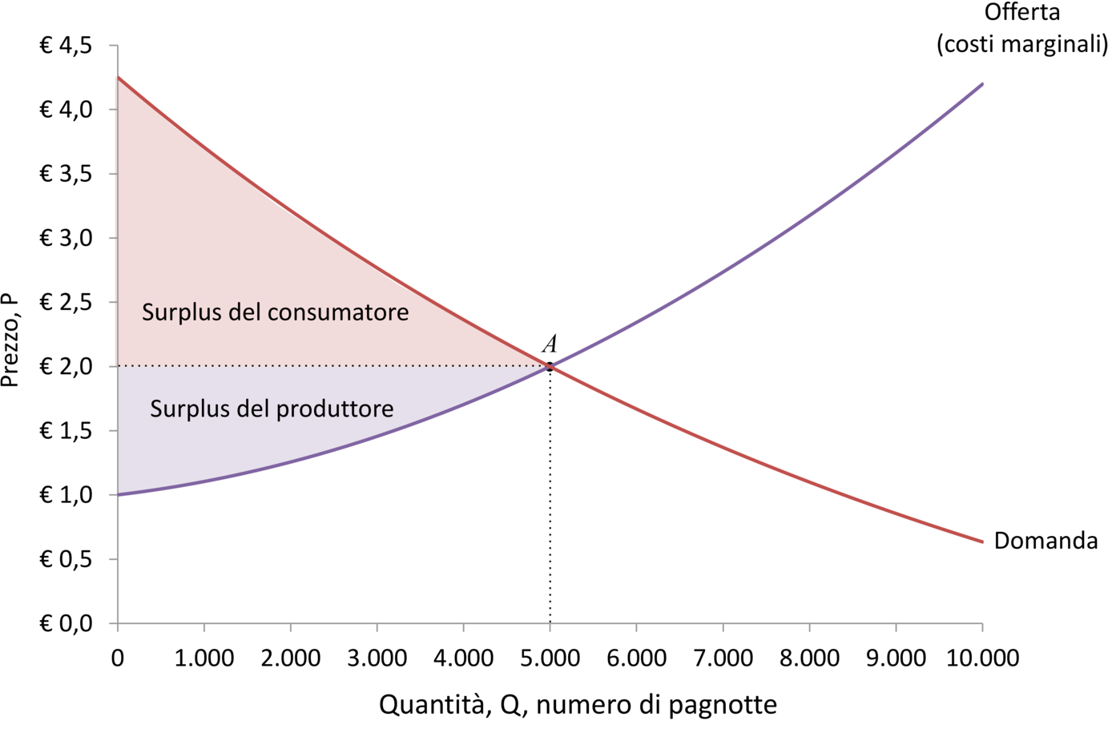

Slide 17
Guadagni dallo scambio esauriti (WTP e MC) Pareto efficienza e ottimalità No perdita secca di monopolio (ma nemmeno VARIETA’ → conc. Monop) Ma: contratti incompleti (CAP. 6, 9,10) mercati incompleti (esternalità, CAP 12) e equità (CAP. 5, 11)

Slide 18
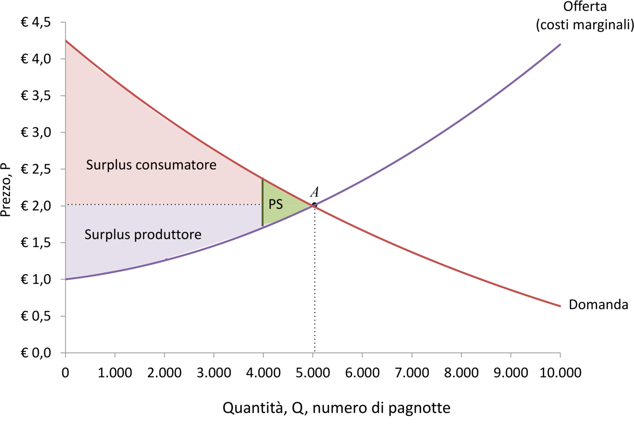

Slide 19
4. CONCLUSIONI

Slide 20
CONCORRENZA PERFETTA Ǝ? Due test: prezzo unico e P=MC Condizioni restrittive (es. scala minima nn troppo alta + AOTL) Caso estremo come monopolio Concorrenza monopolistica caso intermedio e normale

Slide 21
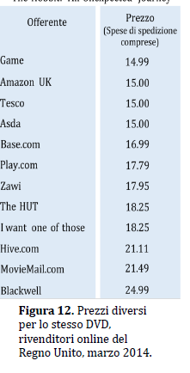

Slide 22
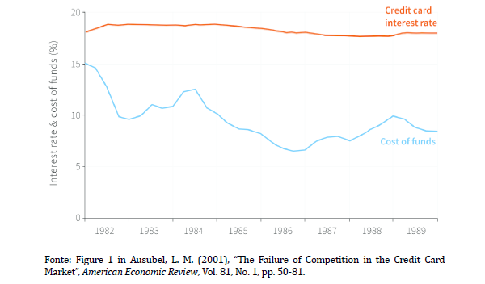

Slide 23
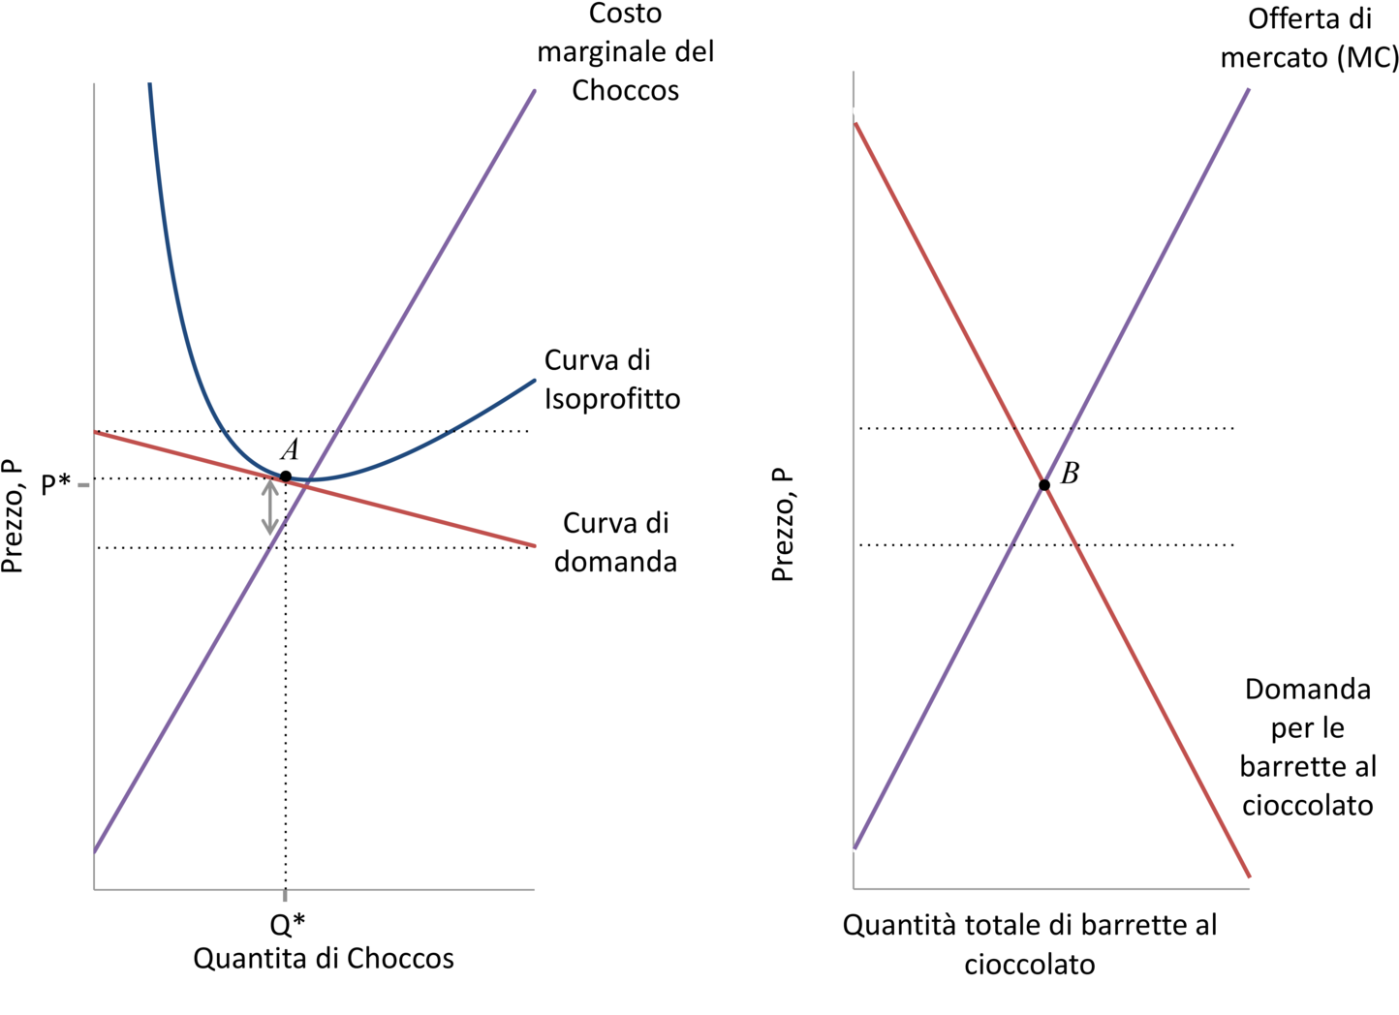

Slide 24
